Slide 1
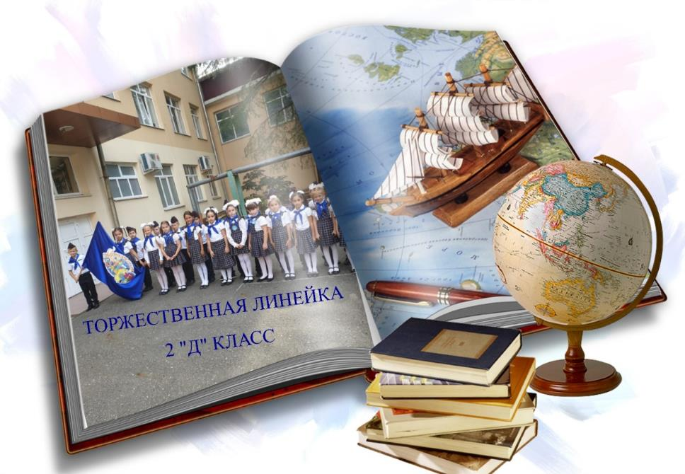

2 «Д» КЛАСС МОБУ гимназия № 76
ОТРЯД: « СОЧИНСКИЕ - ОРЛЯТА»
Кл. руководитель: Семеницкая Е. В.
ВОЕННО – ПАТРИОТИЧЕСКАЯ РАБОТА

Slide 2
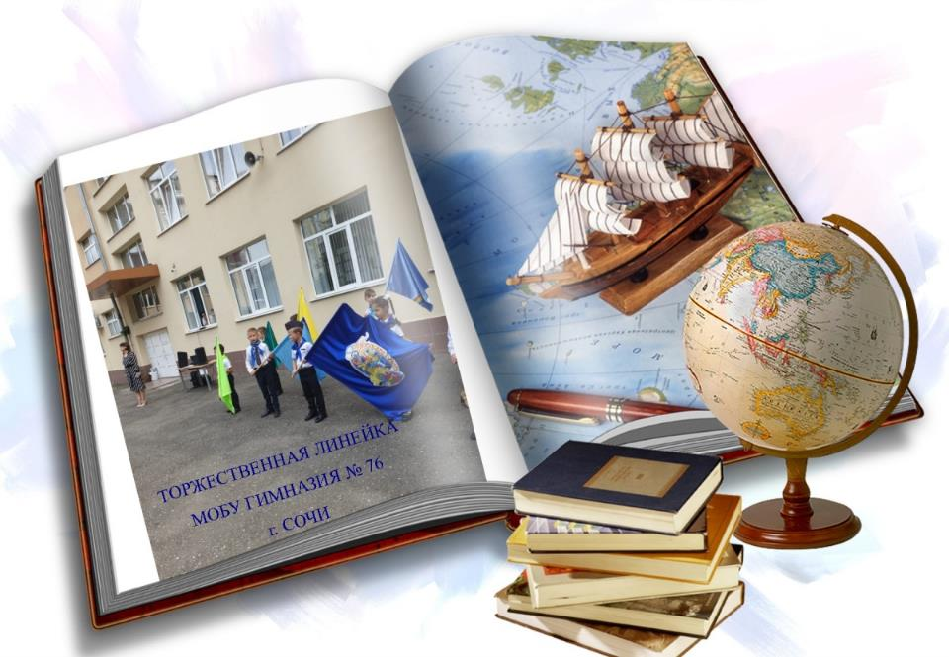
2 «Д» КЛАСС МОБУ гимназия № 76
НАШ ОТРЯД: « СОЧИНСКИЕ - ОРЛЯТА»
Кл. руководитель: Семеницкая Е. В.

Slide 3
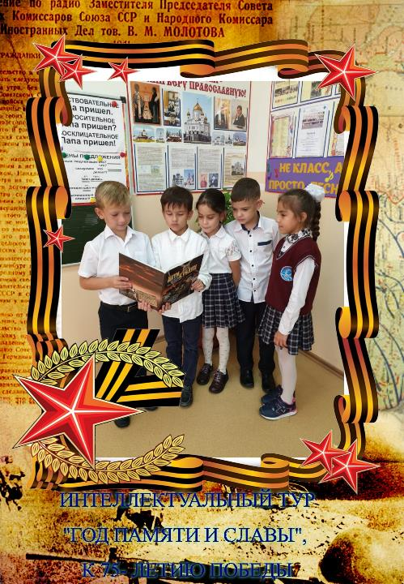
2 «Д» класс МОБУ гимназия № 76
ЧТЕНИЕ КНИГИ
«ДЕТИ КУБАНИ
В ГОДЫ ВЕЛИКОЙ ОТЕЧЕСТВЕННОЙ»

Slide 4
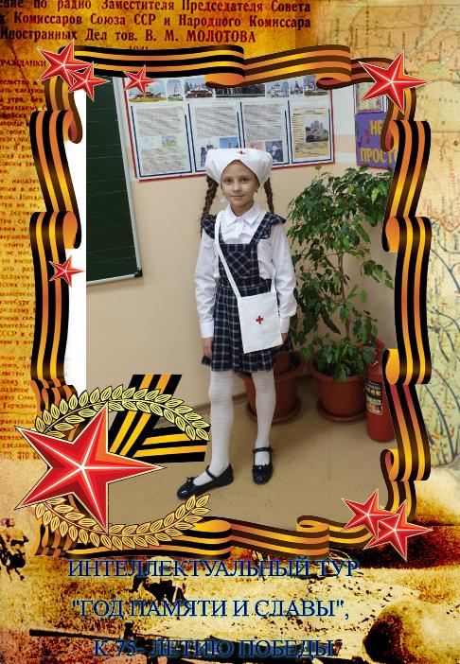
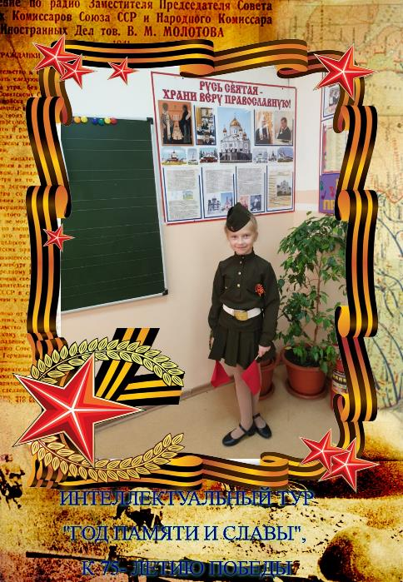
2 «Д» класс МОБУ гимназия № 76
ГОД ПАМЯТИ И СЛАВЫ

Slide 5
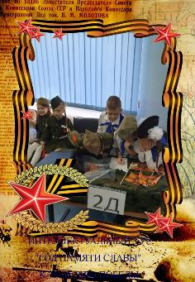
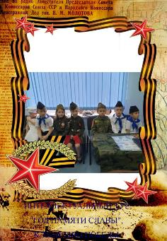
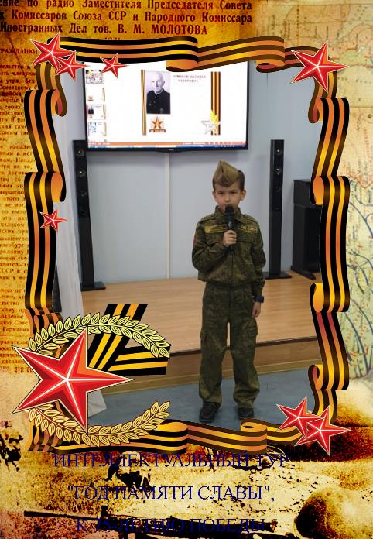
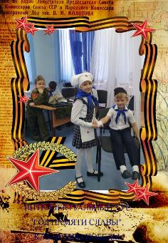
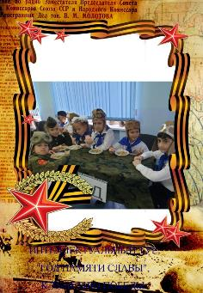
2 «Д»КЛАСС МОБУ гимназия № 76
«ГОД ПАМЯТИ И СЛАВЫ»

Slide 6
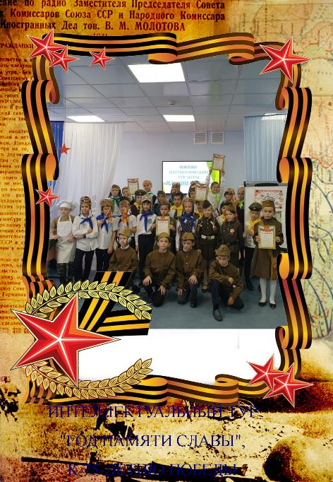
«ГОД ПАМЯТИ И СЛАВЫ»
ИНТЕЛЛЕКТУАЛЬНЫЙ ТУР
ОТВЕТСТВЕННЫЙ 2 «Д» класс
Классный руководитель: Семеницкая Е.В.

Slide 7

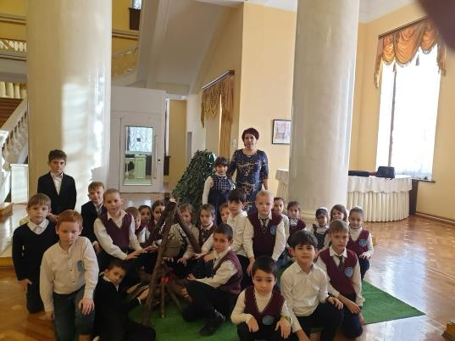
ЗИМНИЙ ТЕАТР г СОЧИ (27 января 2020г)
2 «Д» класс МОБУ гимназия № 76 – Семеницкая Е. В.
МЕРОПРИЯТИЕ, ПОСВЯЩЁННОЕ ПАМЯТНОЙ ДАТЕ
«ДЕНЬ ПРОРЫВА ФАШИСТКОЙ БЛОКАДЫ г ЛЕНИНГРАДА 27.01.1944»

Slide 8

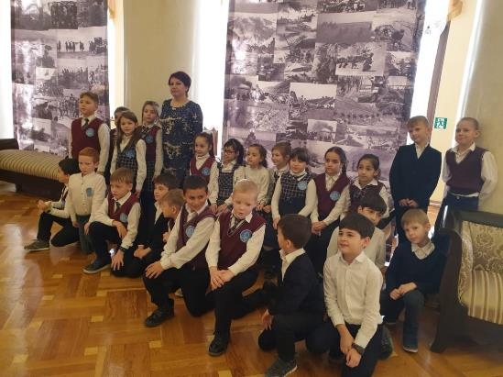
ЗИМНИЙ ТЕАТР г СОЧИ (27 января 2020г)
2 «Д» класс МОБУ гимназия № 76 – Семеницкая Е. В.
МЕРОПРИЯТИЕ, ПОСВЯЩЁННОЕ ПАМЯТНОЙ ДАТЕ
«ДЕНЬ ПРОРЫВА ФАШИСТКОЙ БЛОКАДЫ г ЛЕНИНГРАДА 27.01.1944»

Slide 9
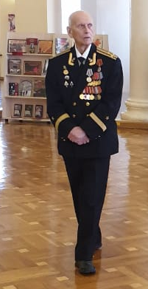
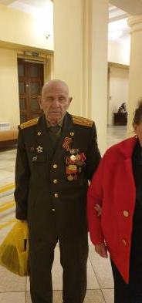
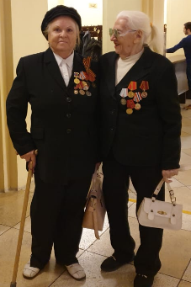
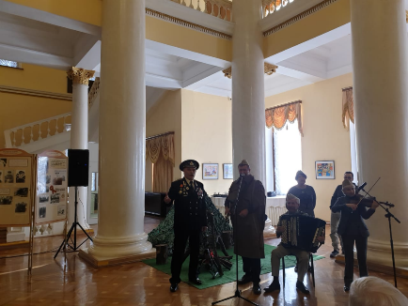
ЗИМНИЙ ТЕАТР г СОЧИ (27 января 2020г)
2 «Д» класс МОБУ гимназия № 76 – Семеницкая Е. В.
МЕРОПРИЯТИЕ, ПОСВЯЩЁННОЕ ПАМЯТНОЙ ДАТЕ
«ДЕНЬ ПРОРЫВА ФАШИСТКОЙ БЛОКАДЫ г ЛЕНИНГРАДА 27.01.1944»

Slide 10
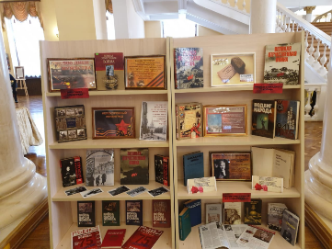
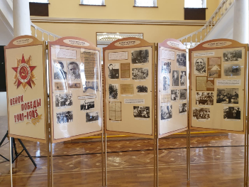
ЗИМНИЙ ТЕАТР г СОЧИ (27 января 2020г)
2 «Д» класс МОБУ гимназия № 76 – Семеницкая Е. В.
МЕРОПРИЯТИЕ, ПОСВЯЩЁННОЕ ПАМЯТНОЙ ДАТЕ
«ДЕНЬ ПРОРЫВА ФАШИСТКОЙ БЛОКАДЫ г ЛЕНИНГРАДА 27.01.1944»

Slide 11
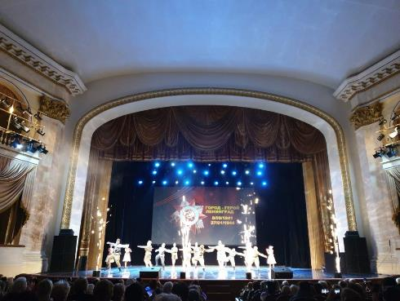
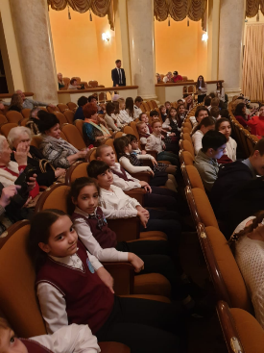
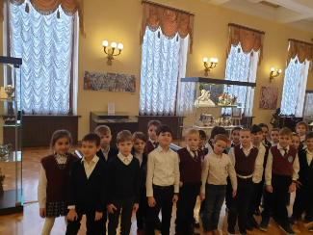
КУЛЬТУРНЫЙ НОРМАТИВ ШКОЛЬНИКА
2 «Д» КЛАСС
(27.01.2020г.)
ЗИМНИЙ ТЕАТР
ОРГАНИЗАТОР МЕРОПРИЯТИЯ,
МАУК СОЧИНСКОЕ КОНЦЕРТНО-ФИЛАРМОНИЧЕСКОЕ
ОБЪЕДИНЕНИЕ

Slide 12
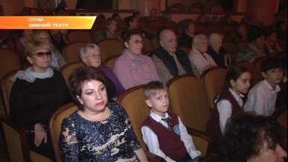
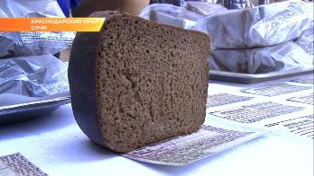
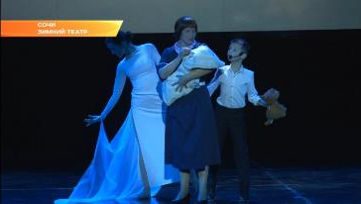
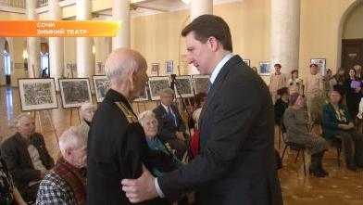
«С ПЕРЕЖИВШИМИ БЛОКАДУ ЛЕНИНГРАДА»
КУЛЬТУРНЫЙ НОРМАТИВ ШКОЛЬНИКА
2 «Д» КЛАСС МОБУ ГИМНАЗИЯ №76

Slide 13
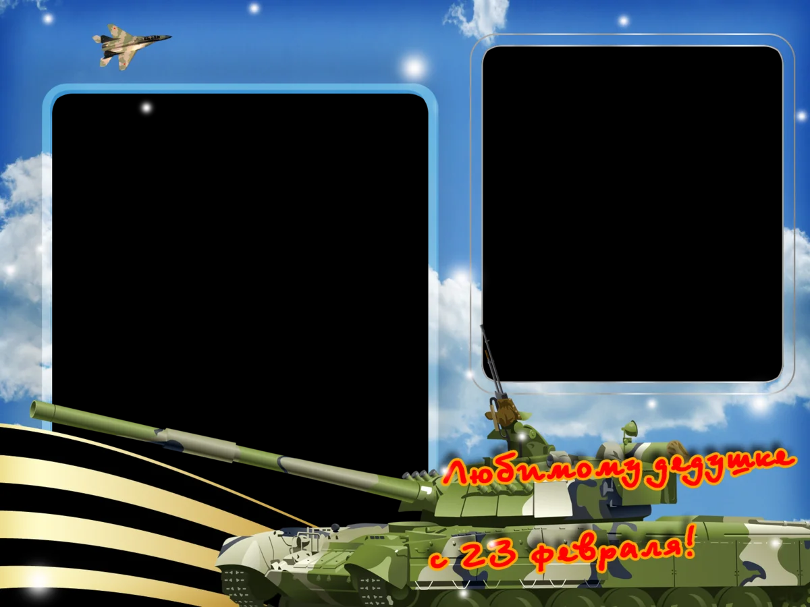
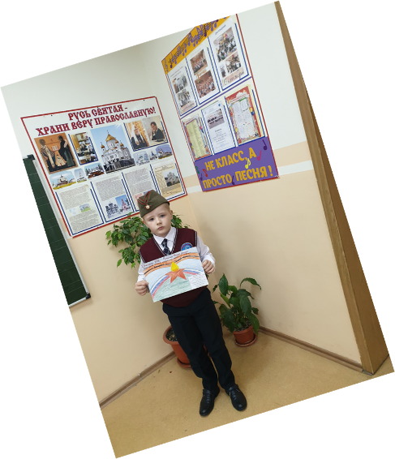
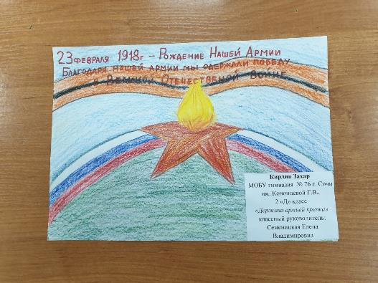
«ДЕРЖАВА АРМИЕЙ КРЕПКА»
КОНКУРС РИСУНКОВ

Slide 14
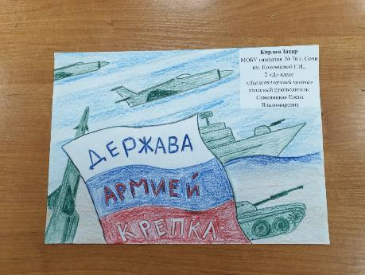
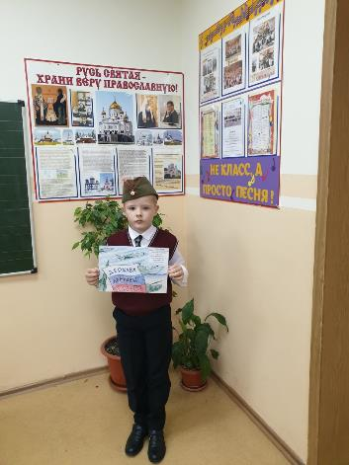
«ДЕРЖАВА АРМИЕЙ КРЕПКА»
КОНКУРС РИСУНКОВ

Slide 15

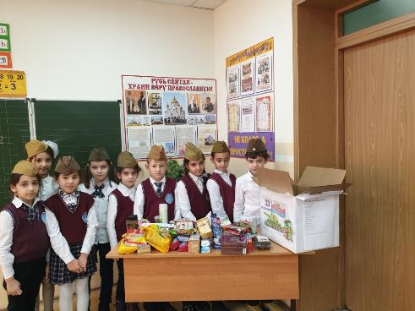
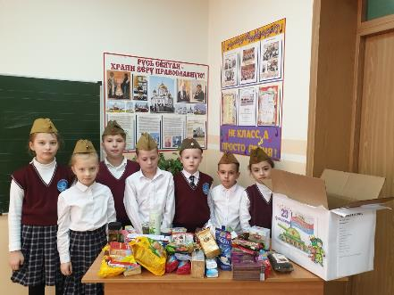
АКЦИЯ «ПОСЫЛКА СОЛДАТУ» 2020 год
2 «Д» класс МОБУ гимназия № 76 г СОЧИ

Slide 16
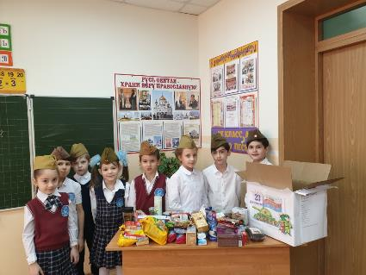
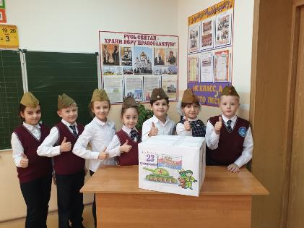
АКЦИЯ «ПОСЫЛКА СОЛДАТУ» 2020 год
2 «Д» класс МОБУ гимназия № 76 г СОЧИ

Slide 17
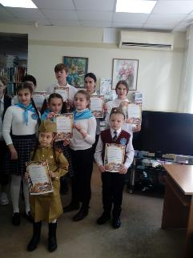
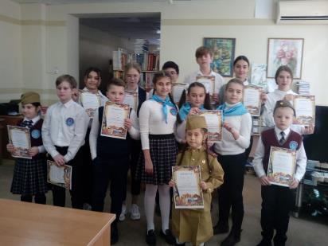
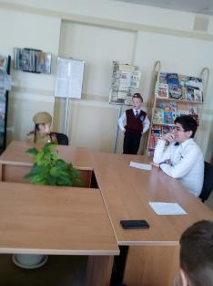
КОНКУРС «ПАТРИОТИЧЕСКИХ СТИХОВ»
УЧЕНИК 2 «Д» класса КИРДИН ЗАХАР - ПРИЗЁР
МОБУ гимназия № 76 г СОЧИ

Slide 18
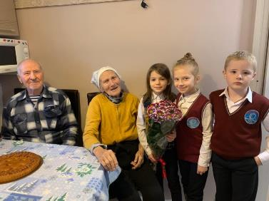
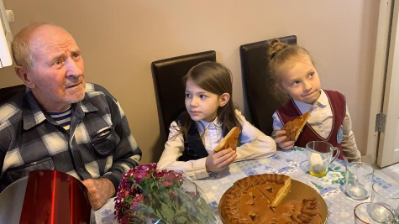
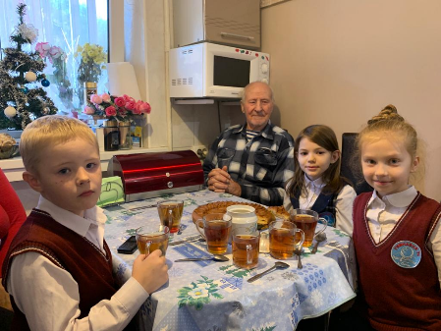
2 «Д» КЛАСС АКЦИЯ
« ВЕТЕРАН ЖИВЁТ РЯДОМ
МОБУ гимназия № 76 г СОЧИ
НАШИ ВЕТЕРАНЫ п. ДАГОМЫС, ул. БАТУМСКОЕ ШОССЕ
АНДРЮЩЕНКО АЛЕКСАНДР ИВАНОВИЧ
АНДРЮЩЕНКО НИНА ПЕТРОВНА

Slide 19
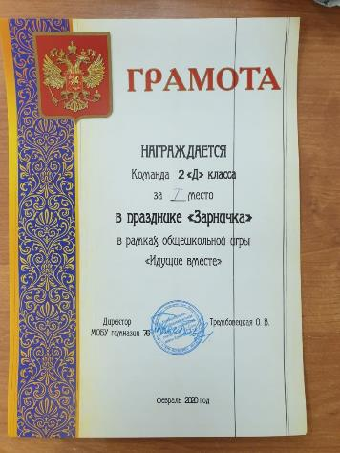
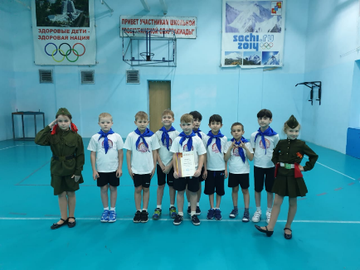
МЕРОПРИЯТИЕ
«ВЕСЁЛАЯ ЗАРНИЧКА»
МОБУ гимназия № 76 г СОЧИ
КОМАНДА 2 «Д» КЛАССА

Slide 20

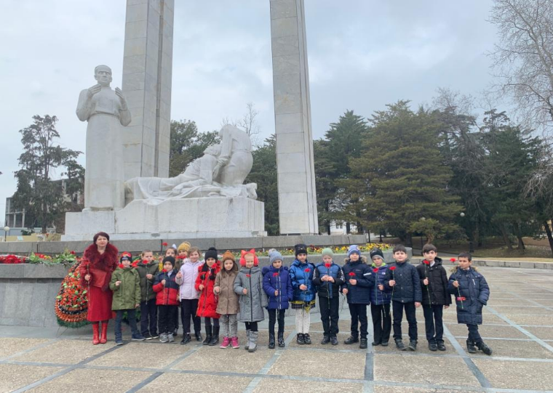
ВОЗЛОЖЕНИЕ ЦВЕТОВ
К МЕМОРИАЛЬНОМУ КОМПЛЕКСУ
« ПОДВИГ ВО ИМЯ ЖИЗНИ»
2 «Д» КЛАСС МОБУ ГИМНАЗИЯ № 76 г СОЧИ
Кл. руководитель: Семеницкая Е. В.
20.02.2020г

Slide 21
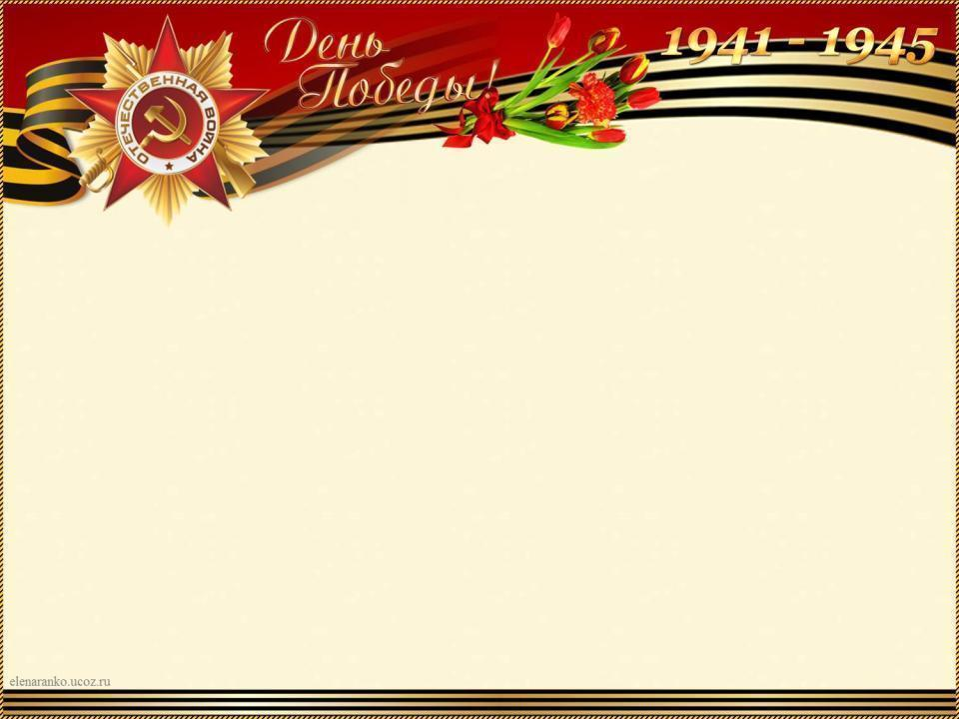
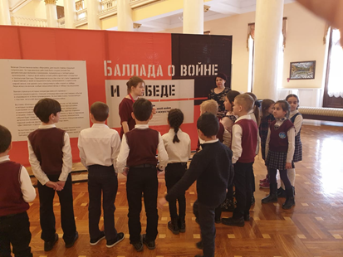
ЗИМНИЙ ТЕАТР г СОЧИ 20.02.2020г
МЕЖДУНАРОДНЫЙ XIII ФЕСТИВАЛЬ ИСКУССТВ ЮРИЯ БАШМЕТА
«БАЛЛАДА О ВОЙНЕ И ПОБЕДЕ», РЕАЛИЗУЯ ПРОЕКТ «КУЛЬТУРНЫЙ НОРМАТИВ ШКОЛЬНИКА»(МОБУ гимназия № 76)
2 «Д» КЛАСС Кл. руководитель: СЕМЕНИЦКАЯ Е. В.

Slide 22
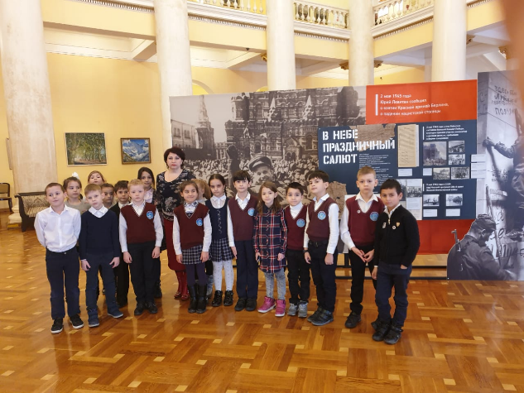
КУЛЬТУРНЫЙ НОРМАТИВ
ЗИМНИЙ ТЕАТР
«БАЛЛАДА О ВОЙНЕ И ПОБЕДЕ»
Кл. руководитель: СЕМЕНИЦКАЯ Е. В.
МОБУ гимназия № 76 г СОЧИ
2 «Д» КЛАСС

Slide 23
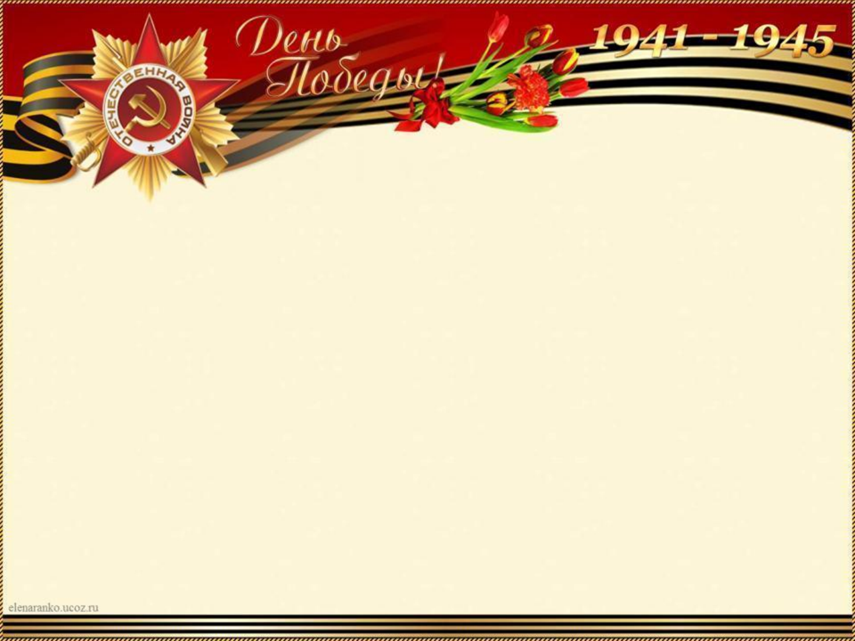
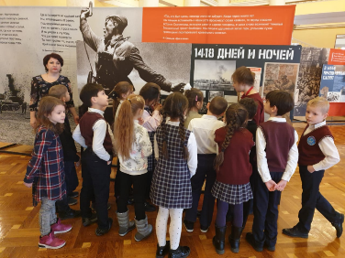
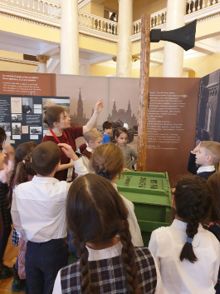

КУЛЬТУРНЫЙ НОРМАТИВ
ЗИМНИЙ ТЕАТР
«БАЛЛАДА О ВОЙНЕ И ПОБЕДЕ»
Кл. руководитель: СЕМЕНИЦКАЯ Е. В.
МОБУ гимназия № 76 г СОЧИ
2 «Д» КЛАСС

Slide 24


ЗИМНИЙ ТЕАТР г СОЧИ 20.02.2020г
МЕЖДУНАРОДНЫЙ XIII ФЕСТИВАЛЬ ИСКУССТВ
ЮРИЯ БАШМЕТА
«БАЛЛАДА О ВОЙНЕ И ПОБЕДЕ», РЕАЛИЗУЯ ПРОЕКТ «КУЛЬТУРНЫЙ НОРМАТИВ ШКОЛЬНИКА»(МОБУ гимназия № 76)
2 «Д» КЛАСС Кл. руководитель: СЕМЕНИЦКАЯ Е. В.

Slide 25



КУЛЬТУРНЫЙ НОРМАТИВ
ЗИМНИЙ ТЕАТР
БАЛЛАДА О ВОЙНЕ И О ПОБЕДЕ
ИСТОРИЯ О ПЕСНЕ
«СВЯЩЕННАЯ ВОЙНА»
Кл. руководитель:
СЕМЕНИЦКАЯ Е. В.

Slide 26




КУЛЬТУРНЫЙ НОРМАТИВ
ЗИМНИЙ ТЕАТР
БАЛЛАДА О ВОЙНЕ И О ПОБЕДЕ
ШОСТАКОВИЧ «СЕДЬМАЯ СИМФОНИЯ»
Кл. руководитель:
СЕМЕНИЦКАЯ Е. В.

Slide 27


НАШ ПРОЕКТ
Кл. руководитель: Семеницкая Е. В.

Slide 28

НАШ ПРОЕКТ
Кл. руководитель: Семеницкая Е. В.
МОБУ гимназия № 76 г СОЧИ 2 «Д» класс
ПРОЕКТ: «ЖУКОВ ГЕОРГИЙ КОНСТАНТИНОВИЧ»

Slide 29

ЗАЩИТА ПРОЕКТА
МОБУ гимназия № 76 г СОЧИ 2 «Д» класс
ПРОЕКТ: «ЖУКОВ ГЕОРГИЙ КОНСТАНТИНОВИЧ»

Slide 30

НАШ ПРОЕКТ
Кл. руководитель: Семеницкая Е. В.
МОБУ гимназия № 76 г СОЧИ 2 «Д» класс
«9 МАЯ - ДЕНЬ ПОБЕДЫ» (ПЕРВЫЙ ДЕНЬ ПОСЛЕ ВОЙНЫ)

Slide 31

КОНКУРС ПЛАКАТОВ

Slide 33






Чумаков Василий Назарович (1906-1976гг) Участник Великой Отечественной войны (УВОВ) Выполнил ученик 2Д класса МОБУ Гимназии №76 Новиков Матвей | Родился в 1906 году в станице Кубанской Апшеронского района Краснодарского края. Когда началась Великая Отечественная война у него уже была большая семья: жена и шестеро детей. В те трудные времена, будучи образованным человеком, Василий Назарович работал учетчиком и помощником председателя колхоза. В 1943 году ушел добровольцем на фронт. Правительственные награды: Награждён орденом Красной звезды, медалью «За отвагу», юбилейными медалями в честь 20 летия и 30летия Победы в Великой Отечественной войне. Участвовал в боях на Малой Земле под Новороссийском в разведроте.Героическая оборона этого клочка земли продолжалась 225 дней и завершилась утром 16 сентября 1943 года освобождением г.Новороссийска. Великую Победу встретил под Будапештом. | 12 мая 1945 года он прислал фотографию Победителя с надписью Только в 1946-ом году прадедушка вернулся домой. Он умер в 1976 году в возрасте 70 лет, похоронен в родной станице Кубанской. Всю свою жизнь Чумаков В.Н. посвятил своей Родине и своему народу.
Наша большая семья - 10 внуков, 18 правнуков и
34 праправнука бережно хранит память о нём!

Slide 34



Новиков Владилен Александрович (старший лейтетант) 1925-1987 г.г. Участник Великой Отечественной Войны Выполнила ученица 2 «Д» класса МОБУ Гимназии №76 Левшина Александра | Родился в 1925 году в г.Тбилиси, ГрузинскойССР. В 1941году, в возрасте 16 лет ушел добровольцем на фронт. 1942-1945 г.г. – служил в Зенитно-артиллерийском полку Северо-Кавказского фронта Приморской Армии. 1942 – 1943 г.г. – наводчик в зенитно-артиллерийском полку. 1943 – 1944г.г. – помощник командира взвода. 1944 – 1945 г.г. – командир зенитного орудия, старший командир роты. Награды : орден «За отвагу», медаль «За боевые заслуги». Участвовал в Новороссийской операции (1942 г.), Битва за Кавказ (1942-1943 г.г.) и других сражениях, которые проходили на территории Новороссийска, Тамани и Крыма. В 1945 году был тяжело ранен осколками разорвавшейся мины, и был отправлен в госпиталь в город Сочи. | После войны много лет проработал в Сочинской экскурсионном бюро. Вместе с соратниками открывал новые экскурсионные маршруты по всему Черноморскому побережью Кавказа. Проработал много лет тренером по спортивной стрельбе в тире ДОСААФ. Это был человек с большой открытой душой! В 1987 году он умер. Похоронен в городе Сочи.

Slide 35



Кудрявцев Николай Тимофеевич 05.02. 1925 г.р. Участник Великой Отечественной Войны Выполнила ученица 2 «Д» класса МОБУ Гимназии №76 Левшина Александра | Родился в г.Курган (Урал). На фронт ушел в 1943 году. Награжден медалью «За отвагу», орденом «Красного Знамени», медалью « За боевые заслуги». Участвовал в боях на Курской дуге. Это сражение является одним из ключевых сражений Великой отечественной Войны. Там же был тяжело ранен и отправлен в госпиталь. В течении полугода проходил реабилитацию. После этого был отправлен в г.Инта в войска МВД. В 1947 году, по комсомольской путевке направлен в город Сочи, где приступил к службе в органах МВД . Ушел на пенсию в звании «полковник». Всю свою послевоенную жизнь посвятил оперативной работе в органах МВД. | На сегодняшний день проживает с семьей в городе Сочи. Наша семья – 10 правнуков, 5 внуков – гордимся нашем дедушкой.

Slide 36







Slide 37








Slide 38







Slide 39





Slide 40

Храм Казанской иконы Божией Матери мкр. Дагомыс города Сочи

